Slide 1
מערכת שידורים לאומית

Slide 2
מגילת רות – כולנו זקוקים לחסד
תרבות יהודית-ישראלית לכתות ח
שם המורה: פאני ברזילאי

Slide 3
מה נלמד היום?
נלמד על גלגולו של חג השבועות.
נבחן את ערך החסד כפי שמשתקף במגילת רות.
נעקוב אחר מעשי הגיבורים במגילת רות ונבחן את התנהגותם איש כלפי רעהו בתנ"ך ועל פי המדרשים.
נברר: מי היתה רות ? מדוע היא מכונה 'רות המואבייה'? בזכות מה נקראת מגילה על שמה?

Slide 4
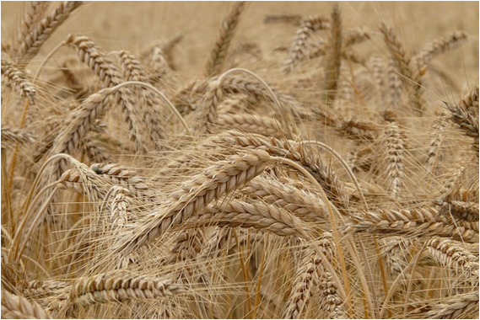
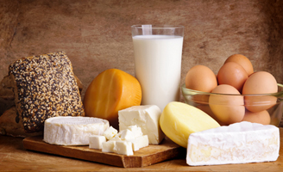
גלגולו של חג השבועות
חג השבועות עבר גלגולים רבים: מחג חקלאי של סיום עונת הקציר לחג ביכורים ועלייה לרגל, ובמיוחד אחרי החורבן לחג מתן תורה.
עם התחדשות ההתיישבות הציונית בארץ ישראל, התחדשו ונוספו לחג מנהגים חקלאיים עתיקים.
מאפיין נוסף של החג הוא החסד – הן בציווי על החג עצמו, והן במנהגים הקשורים בו, ושיאו במגילת רות, הנקראת בחג בבתי הכנסת.

Slide 5
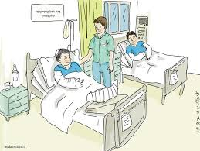
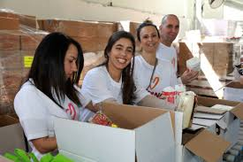
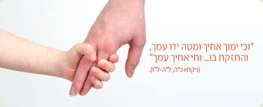
חסד קטן–גדול, על חסדים שביום-יום

Slide 6
כולנו זקוקים לחסד/ נתן זך
מהו חסד?
איזה חסדים אתם מכירים?
האם ניתן למדוד מעשה חסד?
כּולָנּו זְקּוקִים לְחֶסֶד,
כּולָנּו זְקּוקִים לְמַגָע.
לִרְכֹוׁש חֹום לֹא בְכֶסֶף,
לִרְכֹוׁש מִתֹוך מַגָע.
לָתֵת בְלִי לִרְצֹות לָקַחַת וְלֹא מִתֹוְך הֶרְגֵל.ּ
כְמֹו ׁשֶמֶש ׁשֶזֹורַחַת,
כְֹמֹו צֵל אֲׁשֶר נֹופֵל.
בֹואִי וְאַרְאֶה לַך מָקֹום ׁשֶבֹו עֹוד אֶפְשָר לִנְׁשֹום ...

Slide 7
חסד – על פי הרמב"ם:
משמעות הביטוי "חסד" היא הפרזה בעניין כל שהוא. מקובל להשתמש במילה "חסד" בהקשר של הענקה של טובה מרובה יותר מכפי שצריך או מגיע.
ידוע שלמושג "הענקת טובה גדולה" שתי משמעויות:
1. להיטיב עם מי שאינך חייב לו דבר על פי החוק,
2. להיטיב עם הראוי לכך יותר מהמגיע לו לפי הדין.
(על פי מורה נבוכים, חלק שלישי פרק נג)

Slide 8
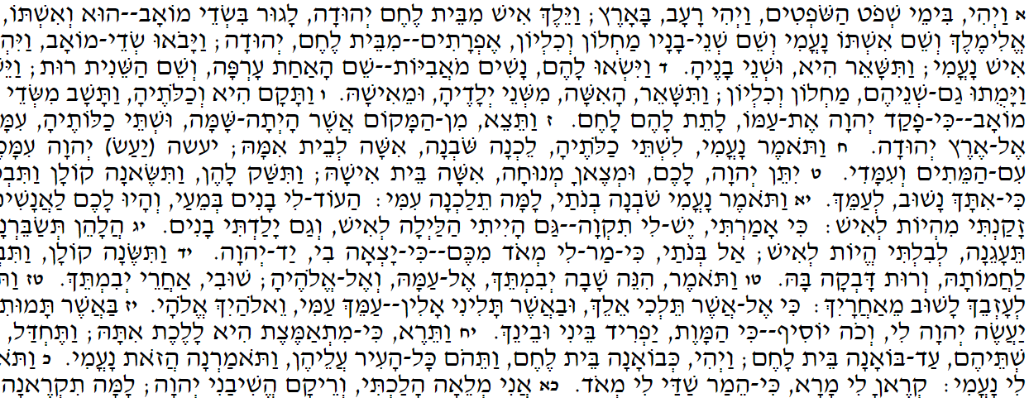
חג השבועות ומגילת רות
"מְגִלָּה זוֹ כֻּלַּהּ חֶסֶד,
וְהַתּוֹרָה כֻּלָּהּ חֶסֶד וְנִתְּנָה בְּחַג הַשָּׁבוּעוֹת."
(מדרש לקח טוב)

Slide 9
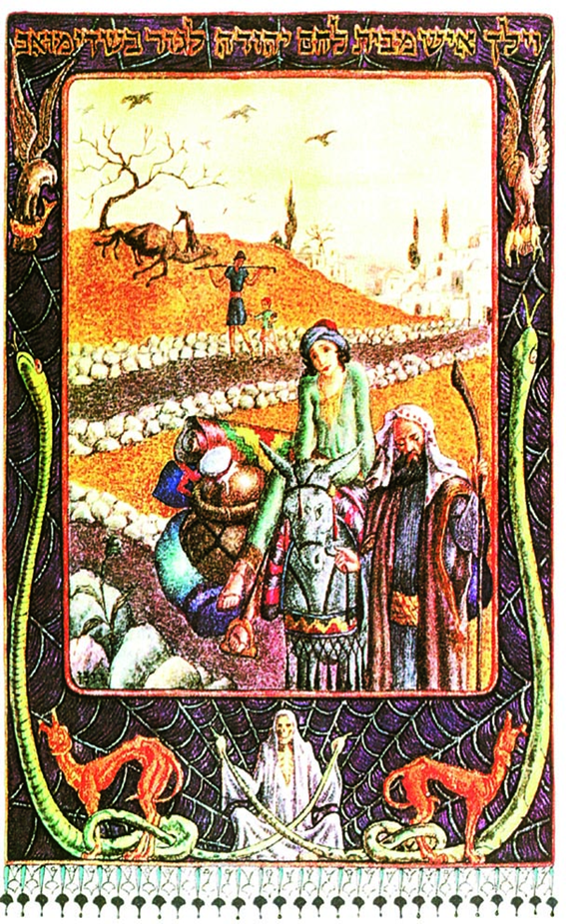
ככה מתחילה המגילה...
א וַיְהִ֗י בִּימֵי֙ שְׁפֹ֣ט הַשֹּׁפְטִ֔ים
וַיְהִ֥י רָעָ֖ב בָּאָ֑רֶץ
וַיֵּ֨לֶךְ אִ֜ישׁ מִבֵּ֧ית לֶ֣חֶם יְהוּדָ֗ה לָגוּר֙ בִּשְׂדֵ֣י מוֹאָ֔ב
ה֥וּא וְאִשְׁתּ֖וֹ וּשְׁנֵ֥י בָנָֽיו׃
ב וְשֵׁ֣ם הָאִ֣ישׁ אֱֽלִימֶ֡לֶךְ וְשֵׁם֩ אִשְׁתּ֨וֹ נׇעֳמִ֜י
וְשֵׁ֥ם שְׁנֵֽי־בָנָ֣יו ׀ מַחְל֤וֹן וְכִלְיוֹן֙ אֶפְרָתִ֔ים
מִבֵּ֥ית לֶ֖חֶם יְהוּדָ֑ה
וַיָּבֹ֥אוּ שְׂדֵֽי־מוֹאָ֖ב וַיִּֽהְיוּ־שָֽׁם׃

Slide 10
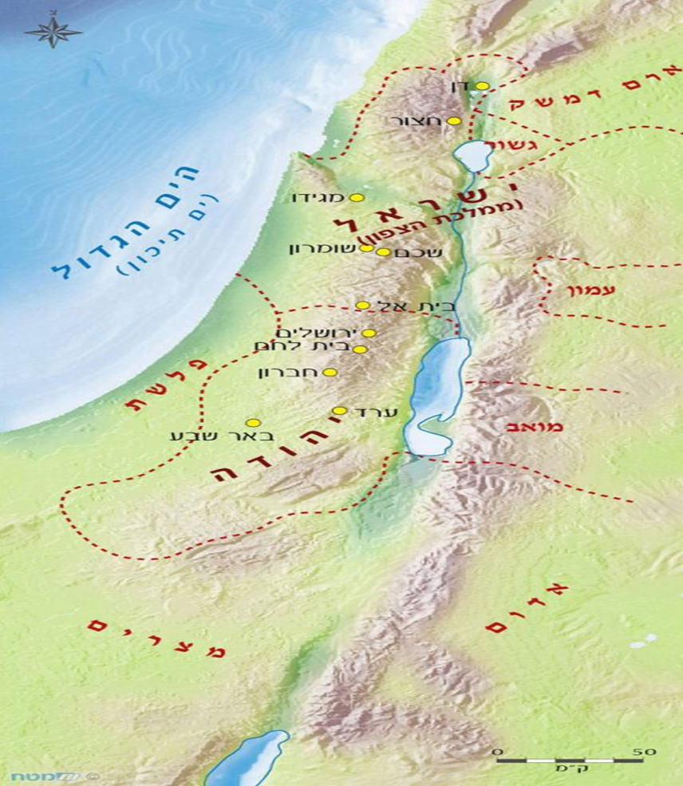
הגירתה של משפחת של אלימלך

Slide 11
מי אתה אלימלך?
אֱלִימֶלֶךְ הָיָה מִגְּדוֹלֵי הַדּוֹר וּמִפַּרְנְסֵי הַמְּדִינָה. וּכְשֶׁבָּאוּ שְׁנֵי רְעָבוֹן אָמַר: עַכְשָׁו כָּל יִשְׂרָאֵל מְסַבְּבִין פִּתְחי, זֶה בְּקֻפָּתוֹ וְזֶה בְּקֻפָּתוֹ (= כָל אֶחָד מְבַקֵּשׁ מִמֶּנִּי לִתְרֹם לוֹ כֶּסֶף). עָמַד וּבָרַח מִפְּנֵיהֶם.
(על פי פתיחתא למדרש רות רבה)

Slide 12
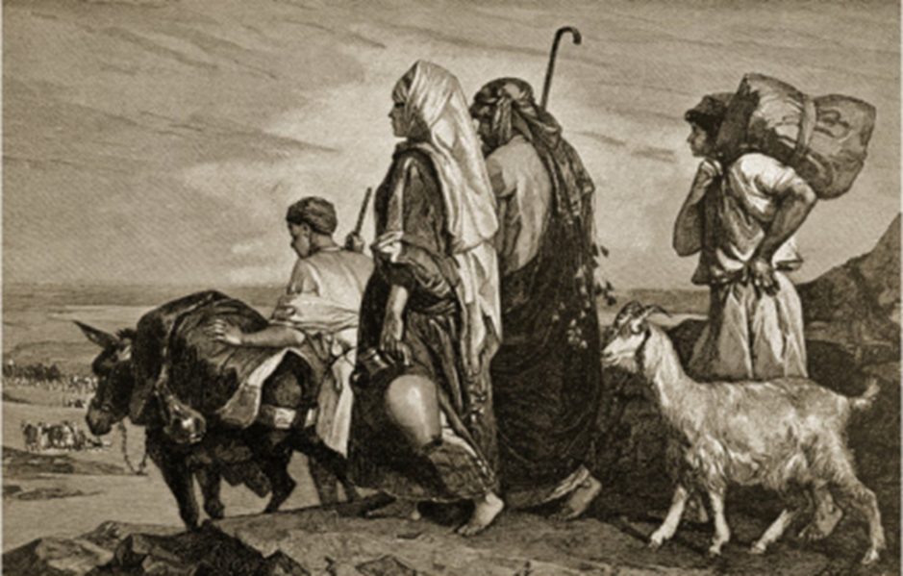
משנה מקום משנה מזל?
אלכסנדר בידה, משפחת אלימלך בדרכה למואב,
בציור "גלות מיהודה", המאה ה-19

Slide 13
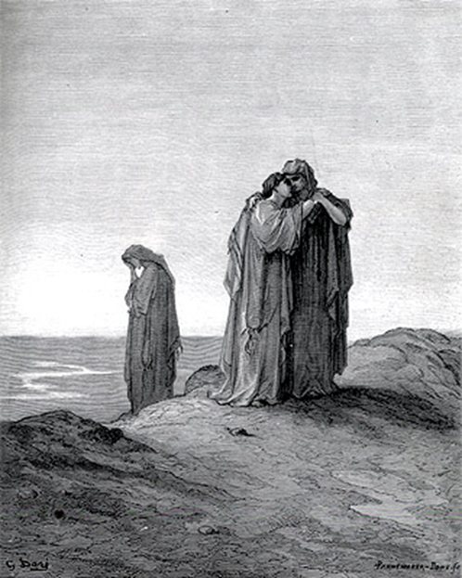
ג וַיָּמָת אֱלִימֶלֶךְ, אִישׁ נָעֳמִי;
וַתִּשָּׁאֵר הִיא, וּשְׁנֵי בָנֶיהָ.
ד וַיִּשְׂאוּ לָהֶם, נָשִׁים מֹאֲבִיּוֹת
שֵׁם הָאַחַת עָרְפָּה,
וְשֵׁם הַשֵּׁנִית רוּת;
וַיֵּשְׁבוּ שָׁם, כְּעֶשֶׂר שָׁנִים.
ה וַיָּמֻתוּ גַם-שְׁנֵיהֶם, מַחְלוֹן וְכִלְיוֹן;
וַתִּשָּׁאֵר, הָאִשָּׁה, מִשְּׁנֵי יְלָדֶיהָ, וּמֵאִישָׁהּ.

Slide 14
מפני מה מתו אלימלך, מחלון וכליון?
"... וְכֵן הָיָה ר' שִׁמְעוֹן בַּר יוֹחַאי אוֹמֵר:
אֱלִימֶלֶךְ, מַחְלוֹן וְכִלְיוֹן - גְּדוֹלֵי הַדּוֹר הָיוּ, וּפַרְנָסֵי הַדּוֹר הָיוּ.
וּמִפְּנֵי מָה נֶעֶנְשׁוּ?
מִפְּנֵי שֶׁיָּצְאוּ מֵאֶרֶץ לְחוּצָה לָאָרֶץ ...
אָמַר רַב חַיְיָא בַּר אַבֵּן, אָמַר ר' יְהוֹשֻׁעַ בֶּן קַרְחָהּ:
מִפְּנֵי מָה נֶעֶנְשׁוּ?
שֶׁהָיָה לָהֶן לְבַקֵּשׁ רַחֲמִים עַל דּוֹרָם וְלֹא בִּקְּשׁוּ."
(בבא בתרא צא, א-ב)

Slide 15
הרמב"ם – מה הוא אומר?
"אָסוּר לָצֵאת מֵאֶרֶץ יִשְׂרָאֵל לְחוּצָה לָאָרֶץ לְעוֹלָם, אֵלָא לִלְמֹד תּוֹרָה, אוֹ לִשָּׂא אִשָּׁה, אוֹ לְהַצִּיל מִיַּד הַגּוֹיִים, וְיַחְזֹר לָאָרֶץ; וְכֵן יוֹצֶא הוּא לִסְחוֹרָה. אֲבָל לִשְׁכֹּן בְּחוּצָה לָאָרֶץ, אָסוּר אֵלָא אִם כֵּן חָזַק שָׁם הָרָעָב ... וְאַף עַל פִּי שֶׁמֻּתָּר לָצֵאת, אֵינָהּ מִדַּת חֲסִידוּת: שֶׁהֲרֵי מַחְלוֹן וְכִלְיוֹן שְׁנֵי גְּדוֹלֵי הַדּוֹר הָיוּ, מִפְּנֵי צָרָה גְּדוֹלָה יָצְאוּ, וְנִתְחַיְּבוּ כְּלָיָה לַמָּקוֹם."
(הלכות מלכים ה', ט)

Slide 16
משפחת אלימלך
אנשים מתים
אנשים חיים
אלימלך
נעמי
רות
כליון
מחלון
ערפה

Slide 17
נעמי
רות
ערפה

Slide 18
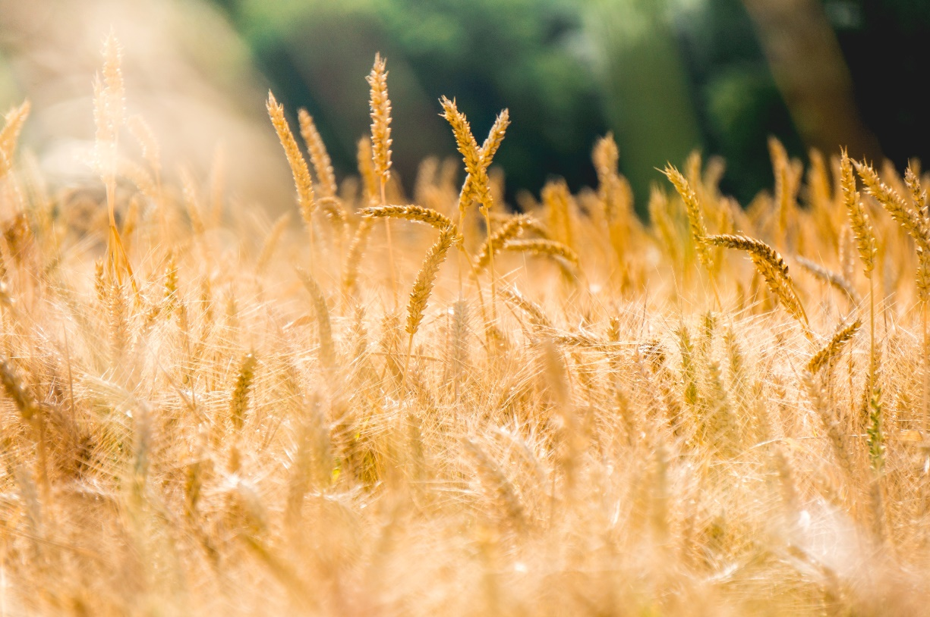
כיצד נעמי תתמודד עם הידיעה שהרעב בכנען הסתיים?
ו וַתָּ֤קׇם הִיא֙ וְכַלֹּתֶ֔יהָ
וַתָּ֖שׇׁב מִשְּׂדֵ֣י מוֹאָ֑ב
כִּ֤י שָֽׁמְעָה֙ בִּשְׂדֵ֣ה מוֹאָ֔ב
כִּֽי־פָקַ֤ד יְהֹוָה֙ אֶת־עַמּ֔וֹ
לָתֵ֥ת לָהֶ֖ם לָֽחֶם׃
Photo by Stephen Radford on Unsplash

Slide 19
כיצד נעמי תתמודד עם הידיעה שהרעב בכנען הסתיים?
נעמי תישאר עם כלותיה במואב, היא כבר גרה שם והתרגלה למקום.
נעמי תבקש מכלותיה לשוב עימה לבית לחם.
נעמי מתכוונת לשוב לבדה לבית לחם
ולעודד את כלותיה להישאר במואב.
Photo by Stephen Radford on Unsplash

Slide 20
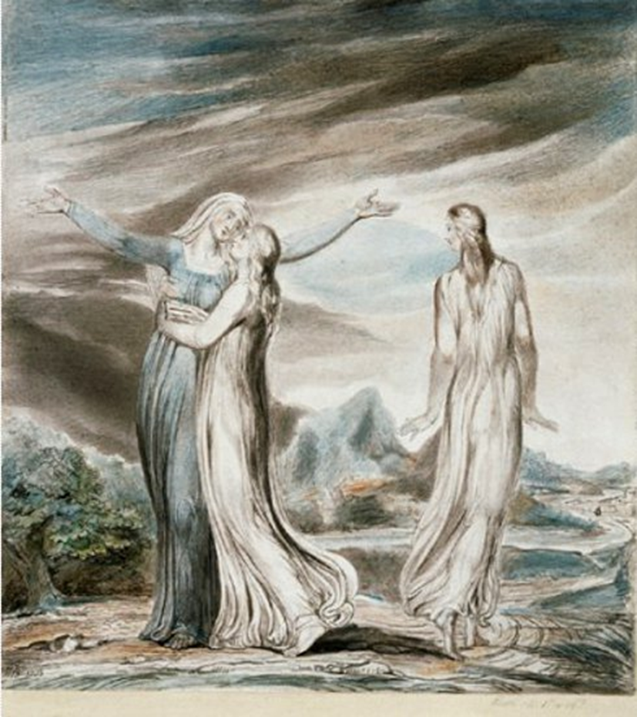
ז וַתֵּצֵ֗א מִן־הַמָּקוֹם֙ אֲשֶׁ֣ר הָֽיְתָה־שָּׁ֔מָּה וּשְׁתֵּ֥י כַלּוֹתֶ֖יהָ עִמָּ֑הּ
וַתֵּלַ֣כְנָה ַדֶּ֔רֶךְ
לָשׁ֖וּב אֶל־אֶ֥רֶץ יְהוּדָֽה׃
ח וַתֹּ֤אמֶר נׇעֳמִי֙ לִשְׁתֵּ֣י כַלֹּתֶ֔יהָ
לֵ֣כְנָה שֹּׁ֔בְנָה אִשָּׁ֖ה לְבֵ֣ית אִמָּ֑הּ
יַ֣עַשׂ יְהֹוָ֤ה עִמָּכֶם֙ חֶ֔סֶד
כַּאֲשֶׁ֧ר עֲשִׂיתֶ֛ם עִם־הַמֵּתִ֖ים וְעִמָּדִֽי׃
ט יִתֵּ֤ן יְהֹוָה֙ לָכֶ֔ם
וּמְצֶ֣אןָ מְנוּחָ֔ה אִשָּׁ֖ה בֵּ֣ית אִישָׁ֑הּ
וַתִּשַּׁ֣ק לָהֶ֔ן וַתִּשֶּׂ֥אנָה קוֹלָ֖ן וַתִּבְכֶּֽינָה׃
נעמי עומדת עם שתי כלותיה, רות ונעמי, לצידיה.
ויליאם בלייק מוצג בגלריה לאמנות בסאות' המפטון

Slide 21
כיצד נעמי מנסה לשכנע את כלותיה להישאר במואב?
י וַתֹּאמַ֖רְנָה־לָּ֑הּ
כִּֽי־אִתָּ֥ךְ נָשׁ֖וּב לְעַמֵּֽךְ׃
יא וַתֹּ֤אמֶר נׇעֳמִי֙ שֹׁ֣בְנָה בְנֹתַ֔י
לָ֥מָּה תֵלַ֖כְנָה עִמִּ֑י
הַֽעֽוֹד־לִ֤י בָנִים֙ בְּֽמֵעַ֔י
וְהָי֥וּ לָכֶ֖ם לַאֲנָשִֽׁים׃

Slide 22
יב שֹׁ֤בְנָה בְנֹתַי֙ לֵ֔כְןָ
כִּ֥י זָקַ֖נְתִּי מִהְי֣וֹת לְאִ֑ישׁ
כִּ֤י אָמַ֙רְתִּי֙ יֶשׁ־לִ֣י תִקְוָ֔ה
גַּ֣ם הָיִ֤יתִי הַלַּ֙יְלָה֙ לְאִ֔ישׁ
וְגַ֖ם יָלַ֥דְתִּי בָנִֽים׃
יג הֲלָהֵ֣ן ׀ תְּשַׂבֵּ֗רְנָה עַ֚ד אֲשֶׁ֣ר יִגְדָּ֔לוּ
הֲלָהֵן֙ תֵּֽעָגֵ֔נָה לְבִלְתִּ֖י הֱי֣וֹת לְאִ֑ישׁ
אַ֣ל בְּנֹתַ֗י כִּֽי־מַר־לִ֤י מְאֹד֙ מִכֶּ֔ם כִּֽי־יָצְאָ֥ה בִ֖י יַד־יְהֹוָֽה׃

Slide 24
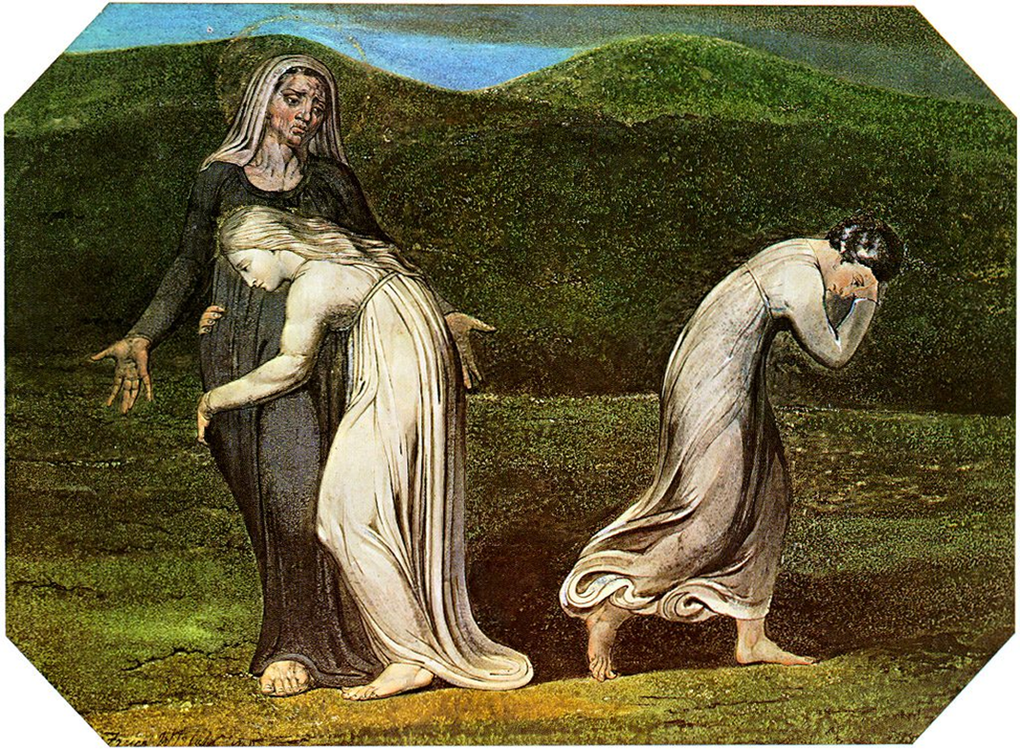
מדוע ערפה נשברה?
יד וַתִּשֶּׂ֣נָה קוֹלָ֔ן
וַתִּבְכֶּ֖ינָה ע֑וֹד
וַתִּשַּׁ֤ק עׇרְפָּה֙ לַחֲמוֹתָ֔הּ
וְר֖וּת דָּ֥בְקָה בָּֽהּ׃
טו וַתֹּ֗אמֶר הִנֵּה֙ שָׁ֣בָה יְבִמְתֵּ֔ךְ
אֶל־עַמָּ֖הּ וְאֶל־אֱלֹהֶ֑יהָ
שׁ֖וּבִי אַחֲרֵ֥י יְבִמְתֵּֽךְ׃
ויליאם בלייק, משנת 1795

Slide 25
נעמי ושתי כלותיה: רות וערפה
ויליאם בלייק מוצג בגלריה לאמנות בסאות' המפטון

Slide 26
טז וַתֹּ֤אמֶר רוּת֙ אַל־תִּפְגְּעִי־בִ֔י
לְעׇזְבֵ֖ךְ לָשׁ֣וּב מֵאַחֲרָ֑יִךְ
כִּ֠י אֶל־אֲשֶׁ֨ר תֵּלְכִ֜י אֵלֵ֗ךְ וּבַאֲשֶׁ֤ר תָּלִ֙ינִי֙ אָלִ֔ין
עַמֵּ֣ךְ עַמִּ֔י
וֵאלֹהַ֖יִךְ אֱלֹהָֽי׃
יז בַּאֲשֶׁ֤ר תָּמ֙וּתִי֙ אָמ֔וּת
וְשָׁ֖ם אֶקָּבֵ֑ר כֹּה֩ יַעֲשֶׂ֨ה יְהֹוָ֥ה לִי֙ וְכֹ֣ה יוֹסִ֔יף
כִּ֣י הַמָּ֔וֶת
יַפְרִ֖יד בֵּינִ֥י וּבֵינֵֽךְ׃
גיור – התהליך אותו נדרש לעבור גוי שרוצה להפוך ליהודי.
חוקי הגיור נלמדים מרות המואביה "עַמֵּךְ עַמִּי, וֵאלֹהַיִךְ אֱלֹהָי"
נעמי עומדת עם שתי כלותיה, רות ונעמי, לצידיה.
ויליאם בלייק מוצג בגלריה לאמנות בסאות' המפטון
האם, לדעתכם, יש חסד בדבריה ובמעשיה של רות לנעמי?

Slide 27
רות בחרה להשתלב בחברה הזרה לה
בזמן הצפייה בסרט חשבו על אחת מהנקודות הבאות: א. מהם השיקולים שהובילו את רות לבחירה זו? ב. מהם לדעתכם הקשיים הכרוכים בבחירה זו? ג. אילו תכונות וכישורים נדרשים לדעתכם מאדם כדי להשתלב בחברה חדשה או זרה? ד. האם לדעתך היית יכול להשתלב בחברה בה אתה חש זר\אחר.

Slide 29
נעמי ורות שבות לבית לחם

Slide 30
נעמי ורות שבות לבית לחם
יט וַתֵּלַ֣כְנָה שְׁתֵּיהֶ֔ם
עַד־בּוֹאָ֖נָה בֵּ֣ית לָ֑חֶם
וַיְהִ֗י כְּבוֹאָ֙נָה֙ בֵּ֣ית לֶ֔חֶם
וַתֵּהֹ֤ם כׇּל־הָעִיר֙ עֲלֵיהֶ֔ן
וַתֹּאמַ֖רְנָה הֲזֹ֥את נׇעֳמִֽי׃
כ וַתֹּ֣אמֶר אֲלֵיהֶ֔ן
אַל־תִּקְרֶ֥אנָה לִ֖י נׇעֳמִ֑י
קְרֶ֤אןָ לִי֙ מָרָ֔א
כִּי־הֵמַ֥ר שַׁדַּ֛י לִ֖י מְאֹֽד׃

Slide 31
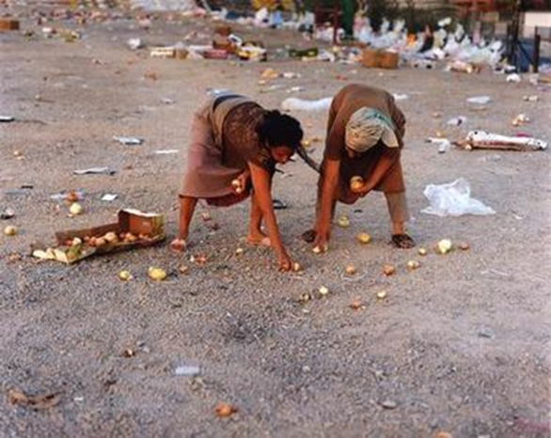
נעמי ורות שבות לבית לחם
כא אֲנִי֙ מְלֵאָ֣ה הָלַ֔כְתִּי
וְרֵיקָ֖ם הֱשִׁיבַ֣נִי יְהֹוָ֑ה
לָ֣מָּה תִקְרֶ֤אנָה לִי֙ נׇעֳמִ֔י
וַֽיהֹוָה֙ עָ֣נָה בִ֔י
וְשַׁדַּ֖י הֵ֥רַֽע לִֽי׃
כב וַתָּ֣שׇׁב נׇעֳמִ֗י וְר֨וּת הַמּוֹאֲבִיָּ֤ה כַלָּתָהּ֙ עִמָּ֔הּ
הַשָּׁ֖בָה מִשְּׂדֵ֣י מוֹאָ֑ב
וְהֵ֗מָּה בָּ֚אוּ בֵּ֣ית לֶ֔חֶם
בִּתְחִלַּ֖ת קְצִ֥יר שְׂעֹרִֽים׃

Slide 32
הזֹאת נָעֳמִי?!
חז"ל פרשו את משמעות התמיהה בדברי נשי העיר: שֶׁמעֲשיהָ נָאִים וּנְעִימִים.
לְשֶׁעָבַר מְהַלֶּכֶת בָּאסְקַפְּטֵאוֹת (עֶגְלוֹת צָב, וְיֵשׁ אוֹמְרִים מִנְּעָלִים) שֶׁלָּהּ, וְעַכְשָׁו מְהַלֶּכֶת יְחֵפָה.
לְשֶׁעָבַר הָיְתָה מִתְכַּסה בְּבִגְדֵי מֵילָתִין (מֶשִׁי יָקָר), וְעַכְשָׁו מִתְכַּסה בְּבִגְדֵי סְמַרְטוּטִין ...
לְשֶׁעָבַר הָיוּ פָּנֶיהָ מַאְדִּימוֹת מִכֹּחַ מַאֲכָל וּמִשְׁתֶּה, וְעַכְשָׁו פָּנֶיהָ מוֹרִיקוֹת מִן רְעָבוֹן ...
(רות רבה)

Slide 33
לסיכום...
משפחתה של נעמי, שירדה למואב מחמת הרעב בארץ בעוד האחרים עסוקים היו בפרנסה ובהגנה על הנחלות השונות.
נעמי מציינת את כלותיה על חסדן ומצפה כי ה' יעשה איתן חסד כפי שעשו הן עימהּ : "יעש ה' עמכם חסד כאשר עשיתם עם המתים ועמדי" (רות, א', ח').
ערפה שומעת בקולה וחוזרת למשפחתה, אך רות מתעקשת לדבוק בה, באומרה "עמך עמי ואלוהיך אלוהי".
בהמשך המגילה שאינה נלמדת בשיעור הזה נעשים מעשי חסד אחדים כלפי רות ונעמי מצד אנשי בית לחם (ובעיקר בועז).

Slide 34
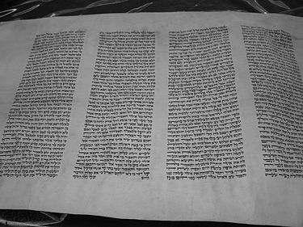
קריאת המגילה בשבועות
נושא מרכזי במגילת רות הוא גמילות חסדים, מה שמתאים למגמתה של התורה שניתנה בשבועות, שחז"ל אמרו עליה שתחילתה וסופה בגמילות חסדים.
שבועות הוא חג מתן תורה ובמגילת רות מסופר על מואבייה שבחרה מרצונה לקבל על עצמה עול תורה ומצוות.

Slide 35
01:27

Slide 36
שימוש ביצירות מוגנות בזכויות יוצרים ואיתור בעלי זכויות
השימוש ביצירות במהלך שידור זה נעשה לפי סעיף 27א לחוק זכות יוצרים, תשס"ח-2007. אם הינך בעל הזכויות באחת היצירות, באפשרותך לבקש מאיתנו לחדול מהשימוש ביצירה, זאת באמצעות פנייה לדוא"ל rights@education.gov.il

